Slide 1
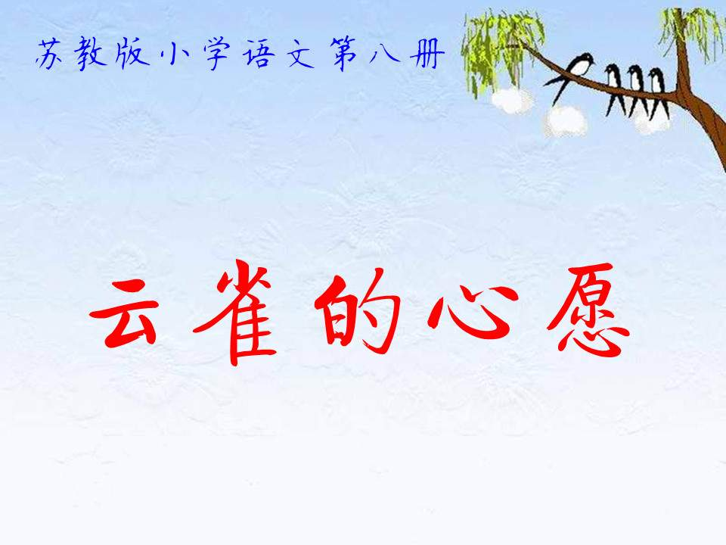


Slide 2

听写词语
讨厌 冲垮 树冠 冲刷 枯枝败叶
土壤 邀上 泛滥 凶猛 乱砍滥伐

Slide 3
小云雀一边听，一边不住地点头：“森林实在是太重要了！明年春天，我一定邀上小伙伴，到那片沙漠上去种树，让沙漠重新变成绿洲。这是我的心愿。”

Slide 4
小云雀一边听，一边不住地点头：“森林实在是太重要了！明年春天，我一定邀上小伙伴，到那片沙漠上去种树，让沙漠重新变成绿洲。这是我的心愿。”

Slide 5
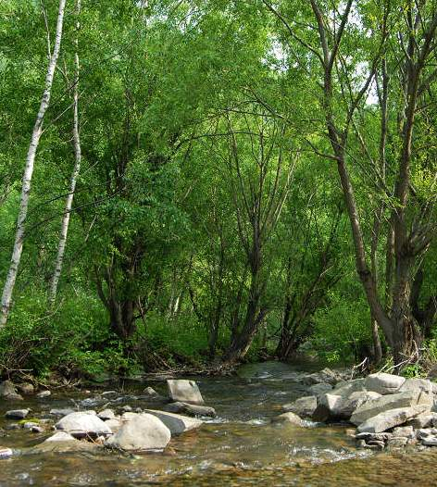
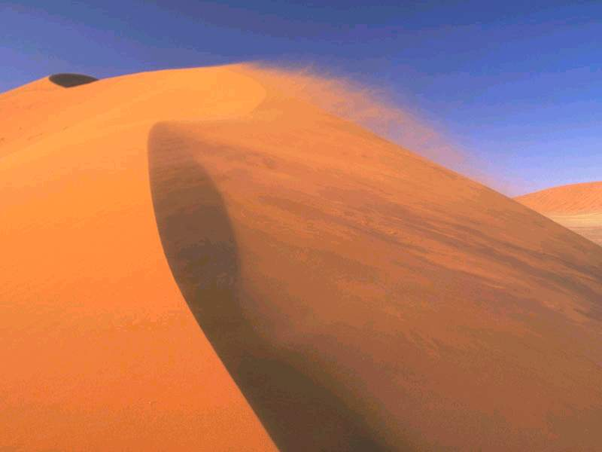
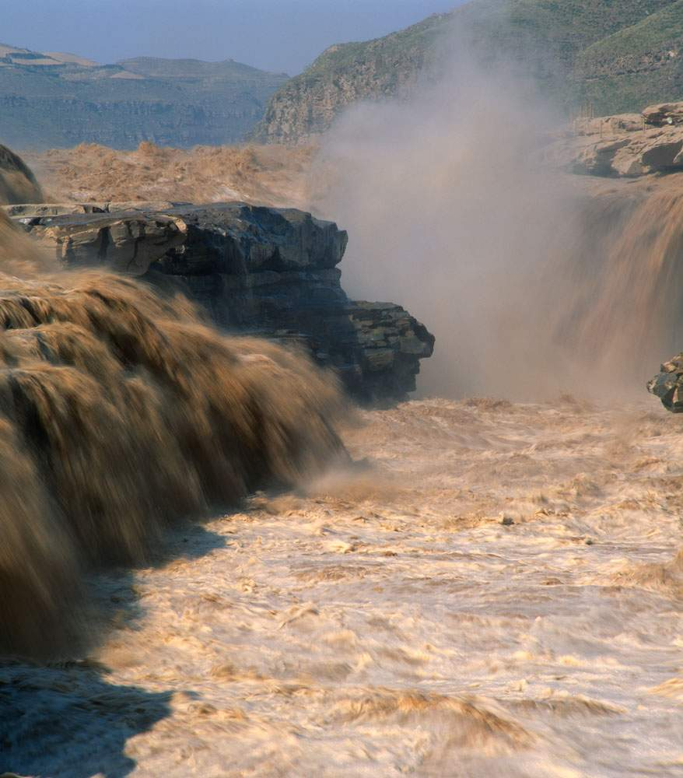
云雀妈妈和小云雀到过哪些地方?

Slide 6
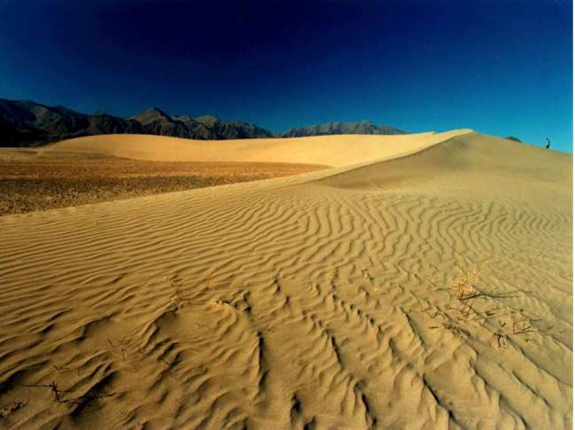
不毛之地 寸草不生
飞沙走石 黄沙万里
荒无人烟 狂风怒号
……

Slide 7
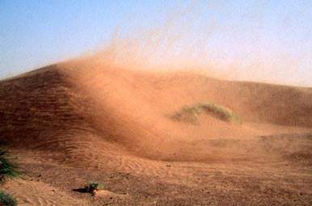
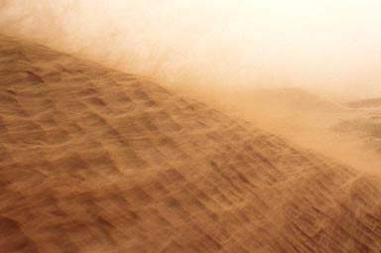
一阵狂风刮过,地上的黄沙漫天飞舞，迷得他们睁不开眼。
漫天飞舞
“这里的风沙真讨厌！”小云雀埋怨说。

Slide 8
“孩子，以前这里也是一片茂密的森林。后来由于人们乱砍滥伐，树木越来越少。土地失去了森林的保护，就慢慢地变成了贫瘠的沙漠。”妈妈心疼地说。

Slide 9
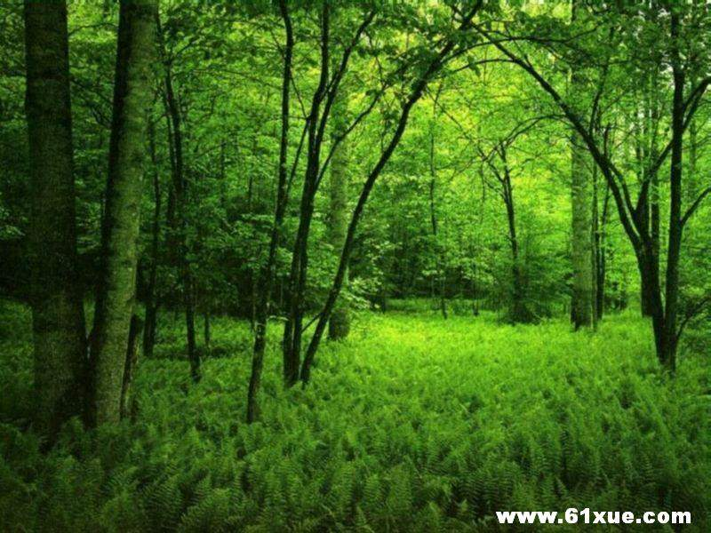

Slide 10
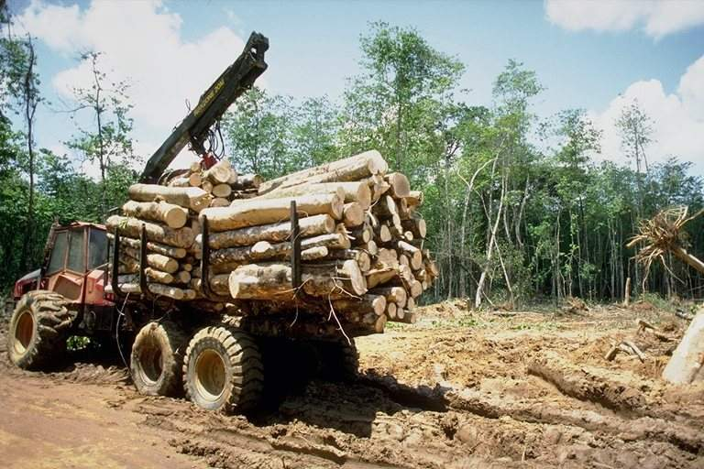

Slide 11
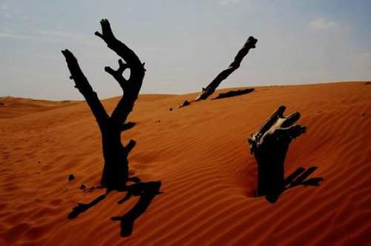

Slide 12
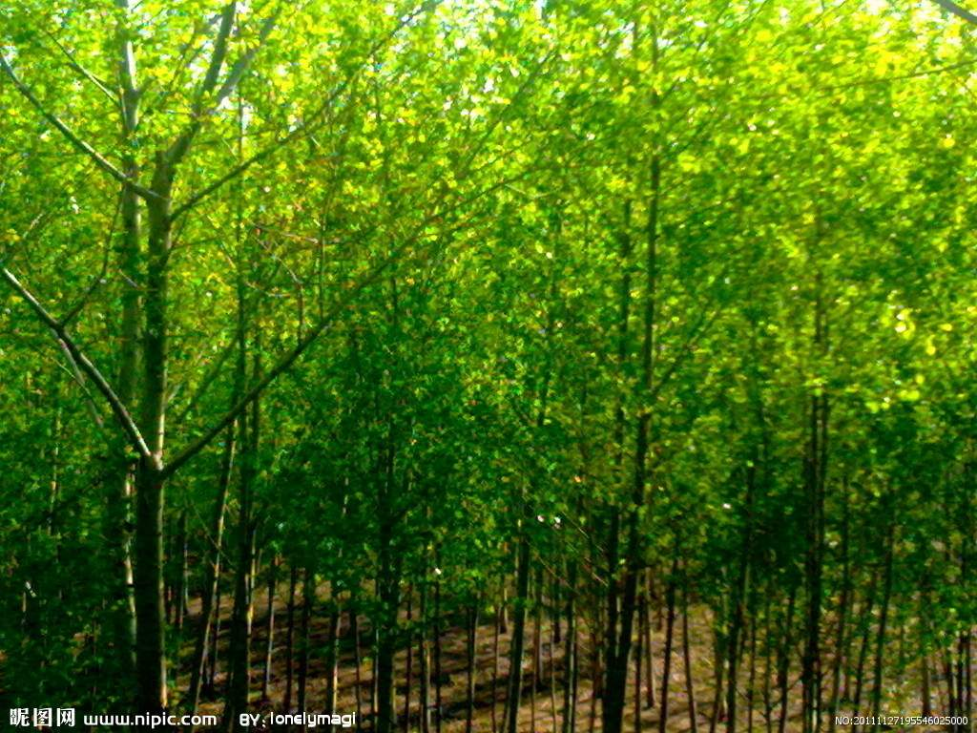
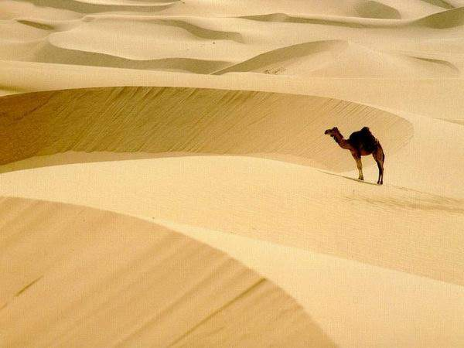
茂密的森林
贫瘠的
沙漠

Slide 13
“孩子，以前这里也是一片茂密的森林。后来由于人们乱砍滥伐，树木越来越少。土地失去了森林的保护，就慢慢地变成了贫瘠的沙漠。”妈妈心疼地说。
森林实在是 ！

Slide 14
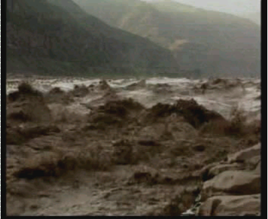

Slide 15
只见大河的水位很高，浑黄的河水像脱缰的野马，咆哮着向下游冲去。有几处河堤被冲垮了，一些村庄淹没在洪水之中。

Slide 16
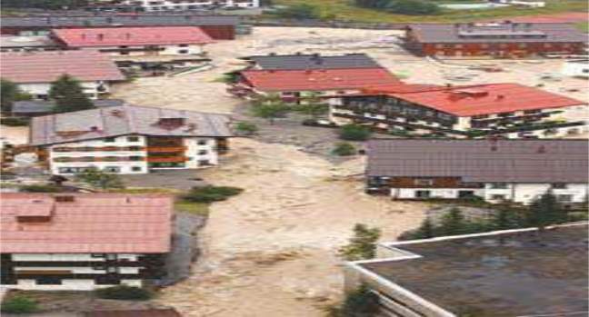
大 河

Slide 17
1.大河是什么样的？
2.为什么会出现这样的情况？
3.读了这部分，你知道森林还有什么作用？

Slide 18
云雀妈妈叹了一口气:“唉,上游的森林被砍光了，‘森林水库'没有了，到了汛期，大河里的水就会泛滥成灾。”

Slide 19
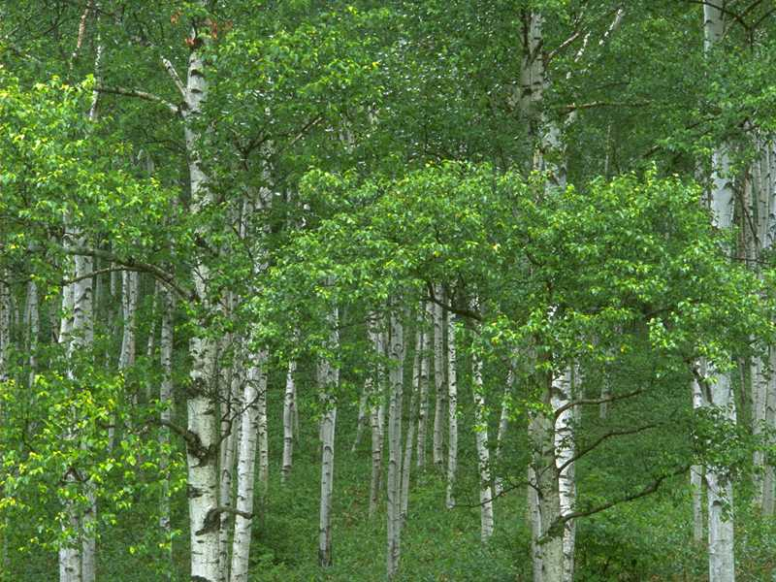
“森林就是森林，怎么能说是‘森林水库’呢？”

Slide 20
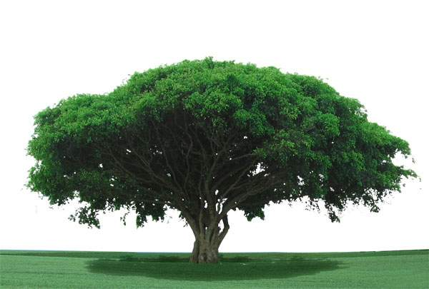
树冠
树干
树下
土壤

Slide 21
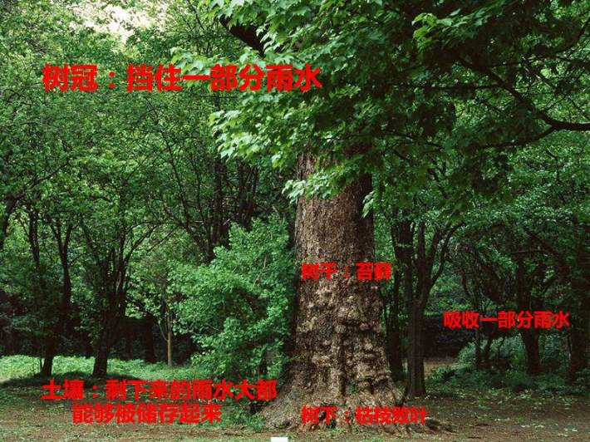

Slide 22
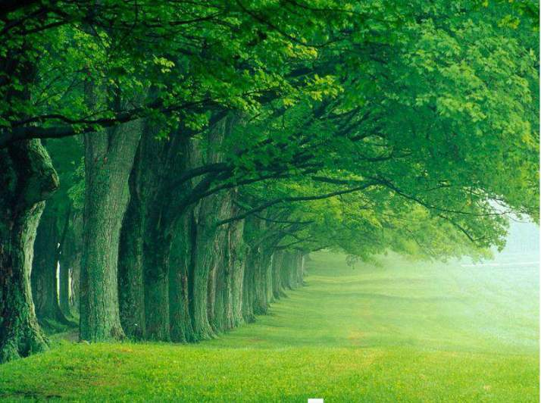
“妈妈，我们家真凉快呀！”
森 林

Slide 23
云雀妈妈擦去头上的汗水说：“那是因为森林也是一个巨大的空调器。夏天，林子里枝叶茂密，挡住了强烈的太阳光，自然就凉快些；冬天，由于树木的遮挡，林子里的热量不容易散失，所以就暖和些。你看，森林像不像空调器？”

Slide 24
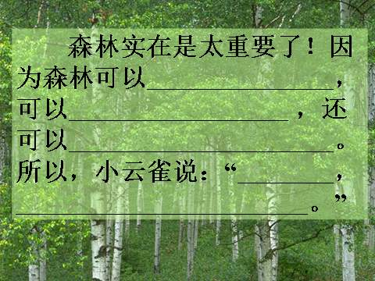

Slide 25
“森林实在是太重要了！明年春天，我一定邀上小伙伴，到那片沙漠上去种树，让沙漠重新变成绿洲。这是我的心愿。”

Slide 26
作业：
1.查阅资料，了解森林的其他作用。
2.围绕“森林实在是太重要了” 写一段话。

